Slide 1
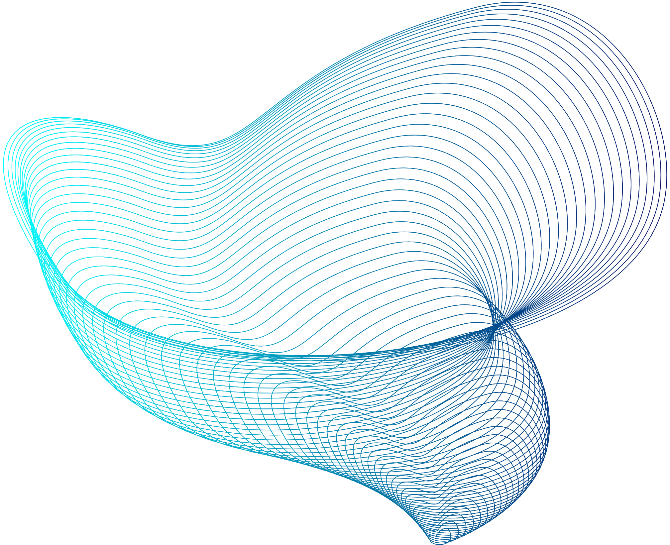

No Name Team
Центр-Инвест

Slide 2


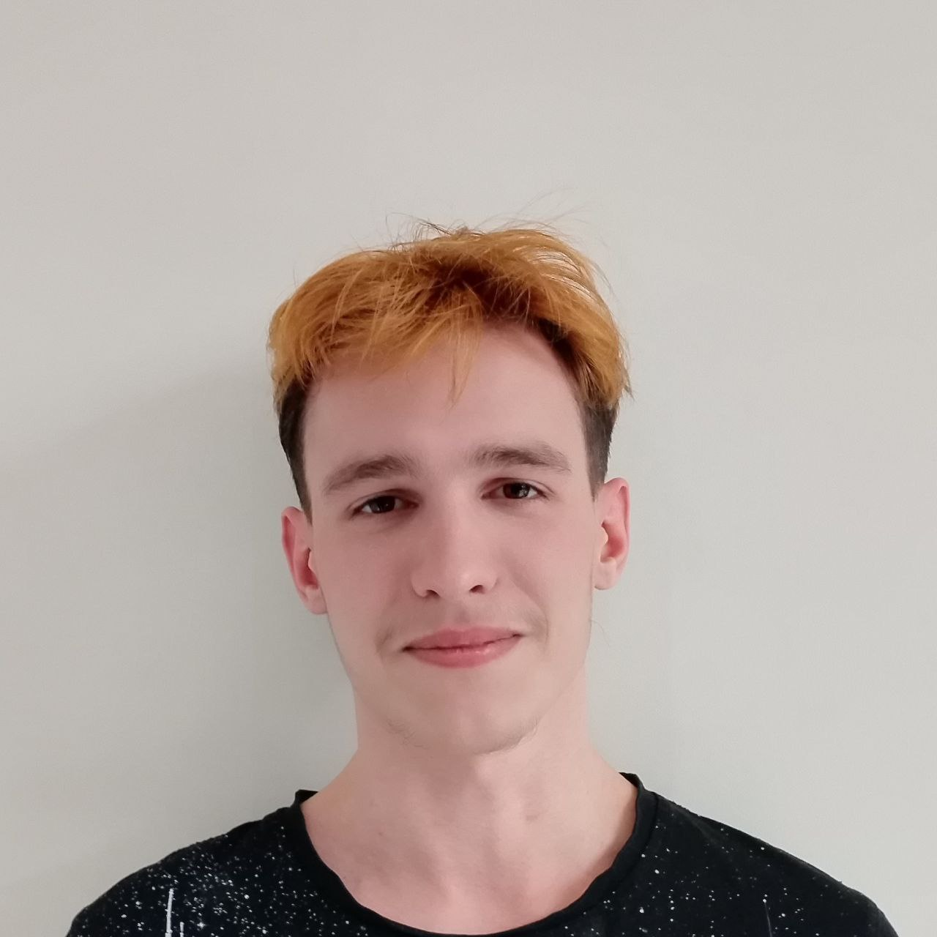
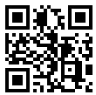
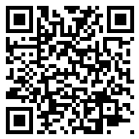
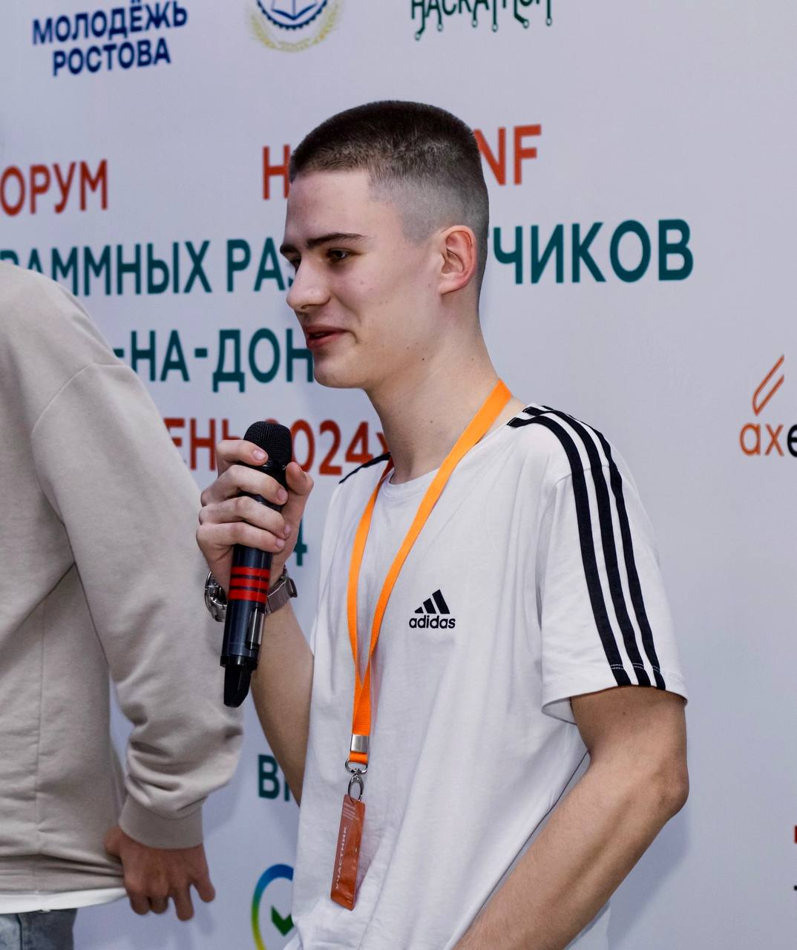
Наша команда
TgBot
GitHub
Парфенов Никита
Голосной Владислав

Slide 3





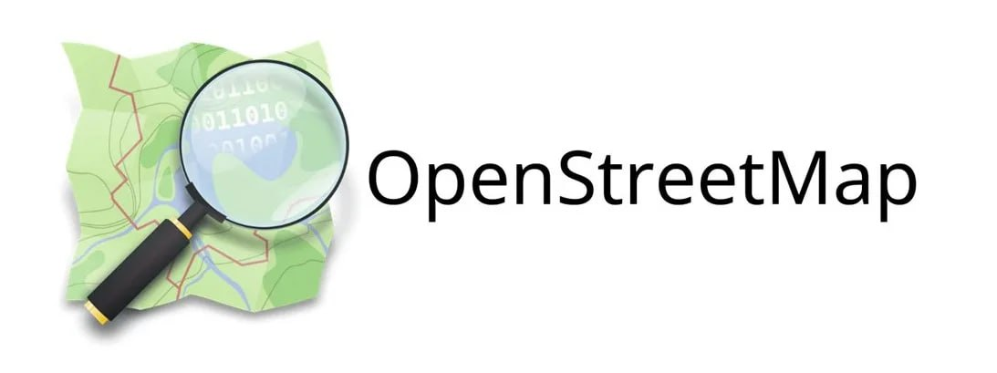




Стек технологий

Slide 4
Проблемы
Отсутствие структурированной информации, адаптированной под запросы пользователя
Трудности в поиске интересных мест и событий, отвечающих интересам, локации и времени
Недоступность информации о местных мероприятиях, культурных событиях

Slide 5
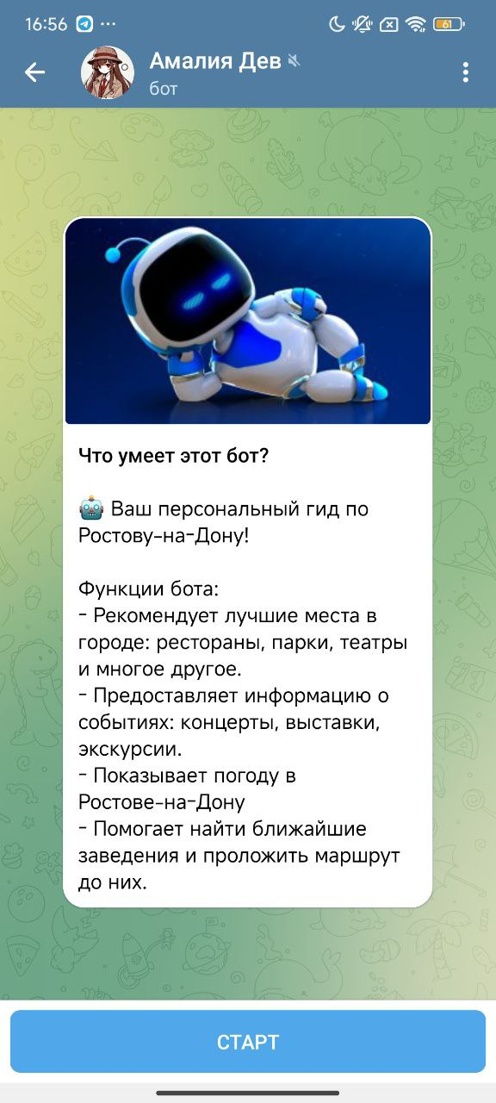
AmalyaDev
/events
/map
AI
/weather

Slide 6
Решение
Обучение нейросети, на базе которой формируются ответы нашего бота
Интеграция с картографическими и информационными сервисами
Персонализированные рекомендации по предпочтениям пользователей

Slide 7
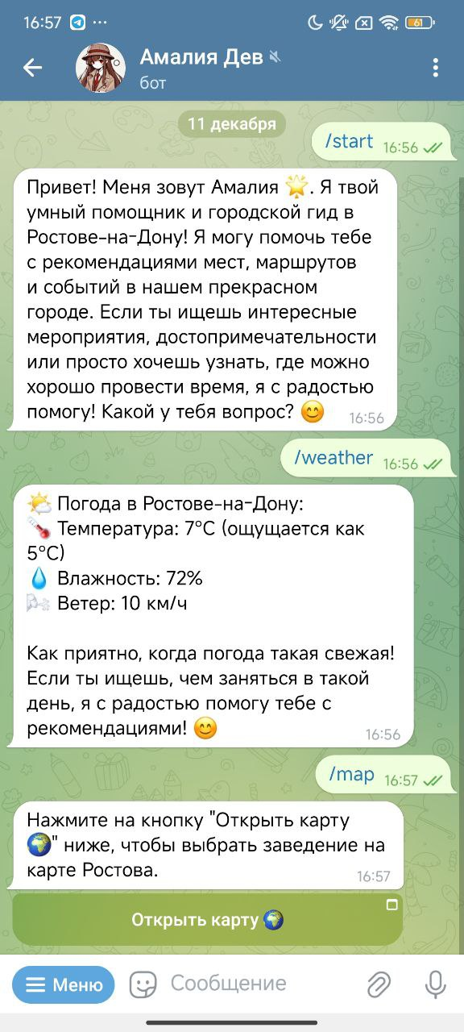
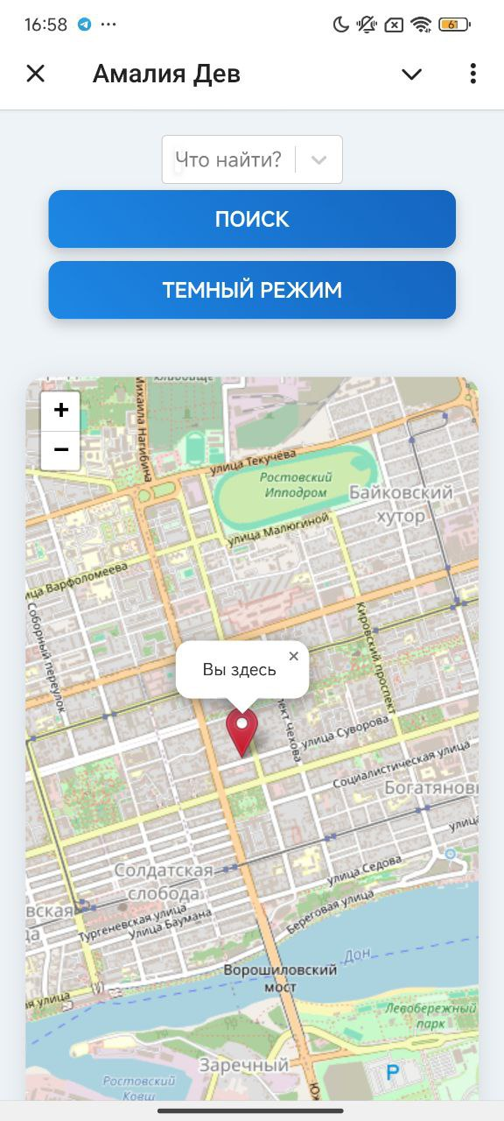
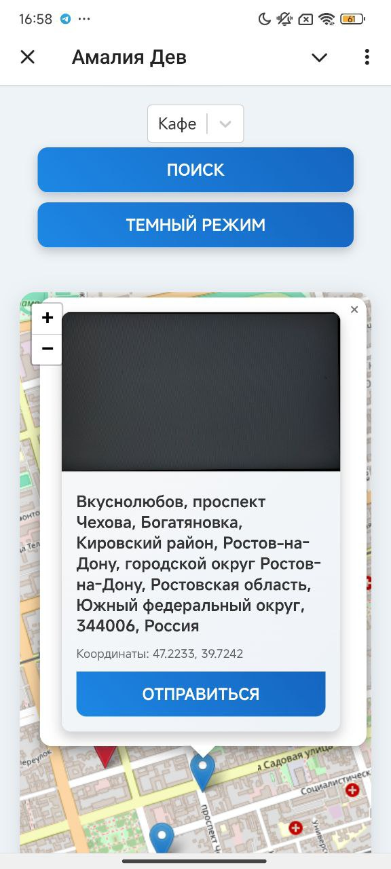
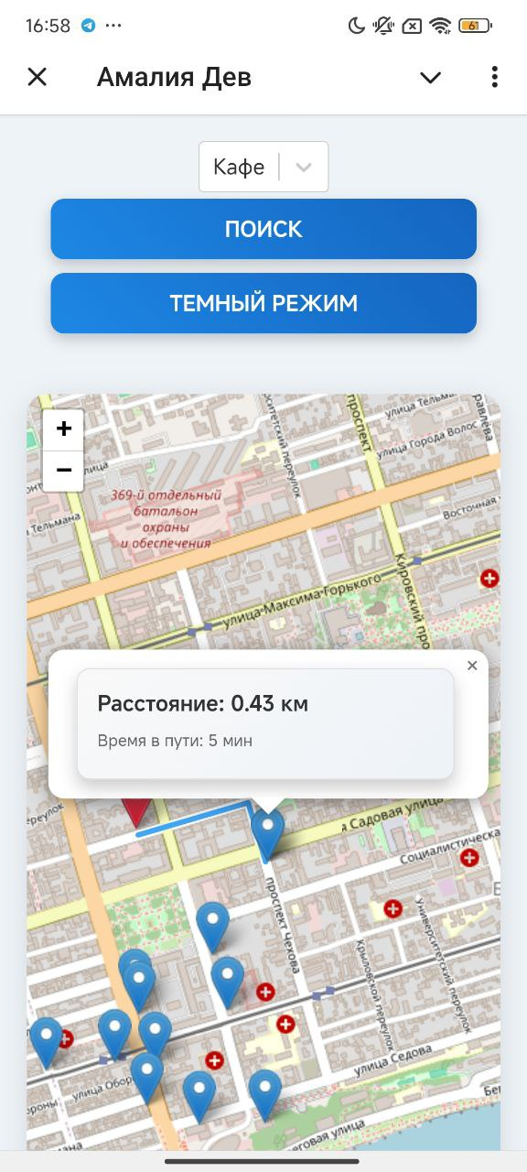
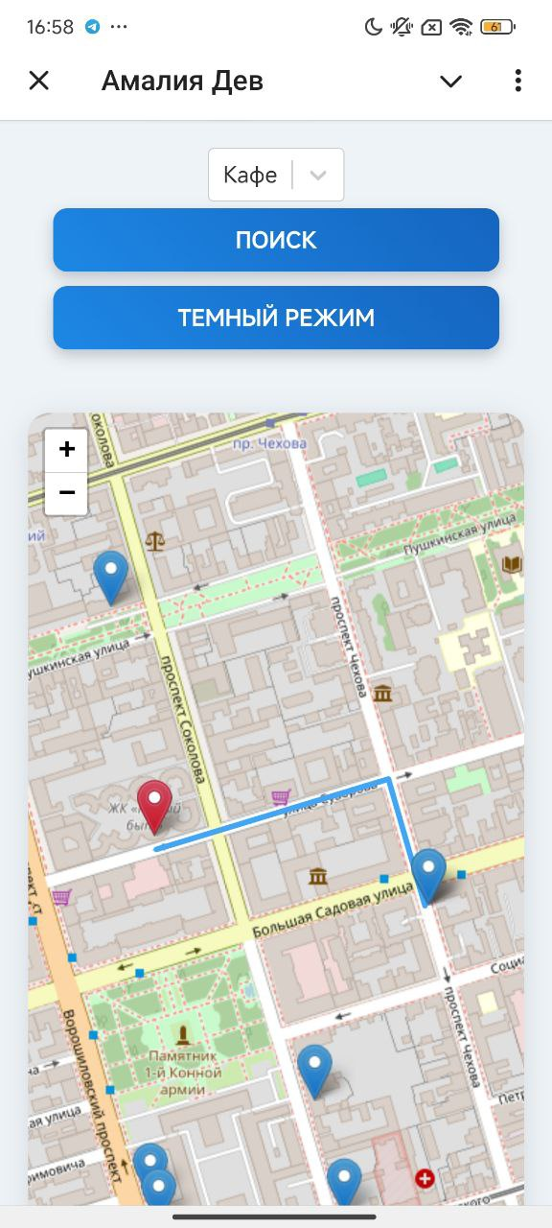
Weather and Map

Slide 8
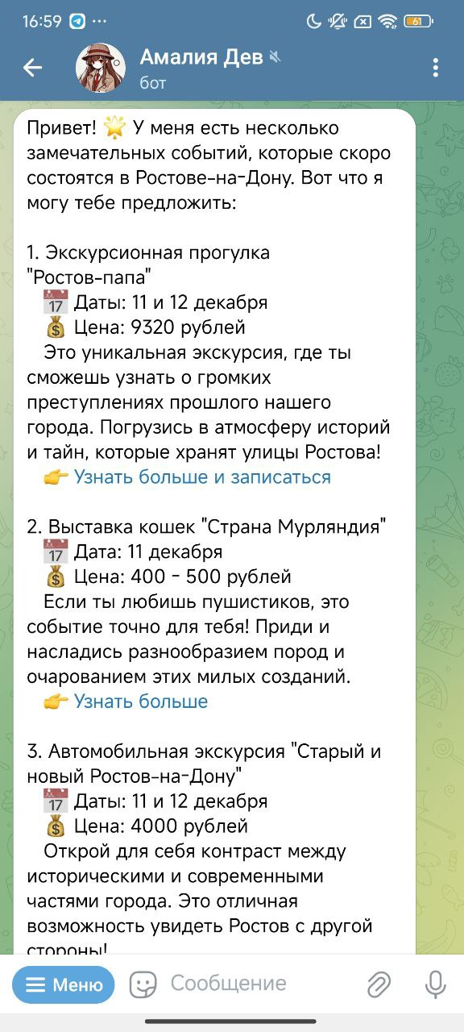
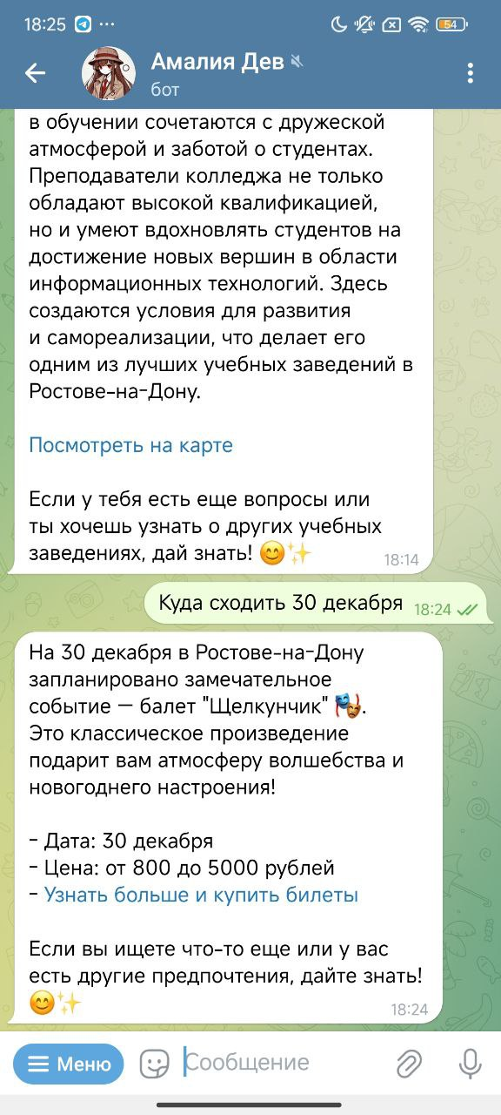
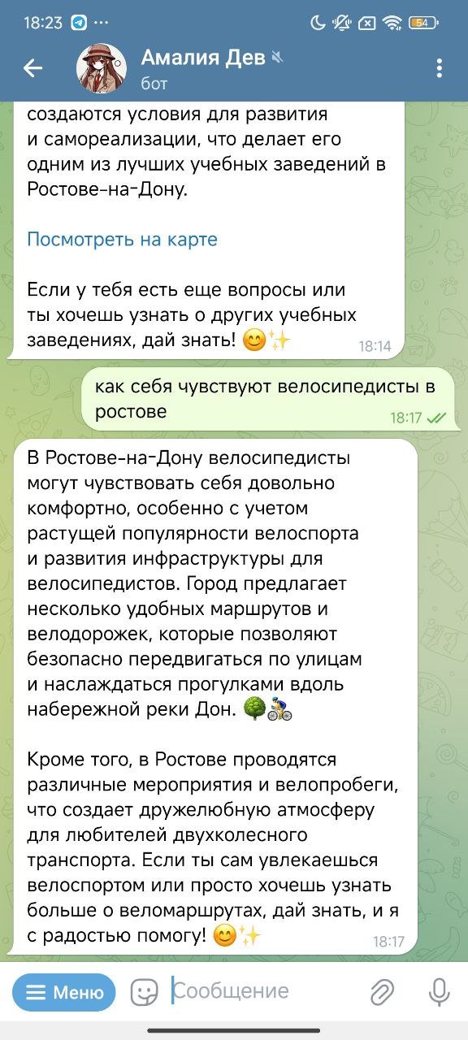
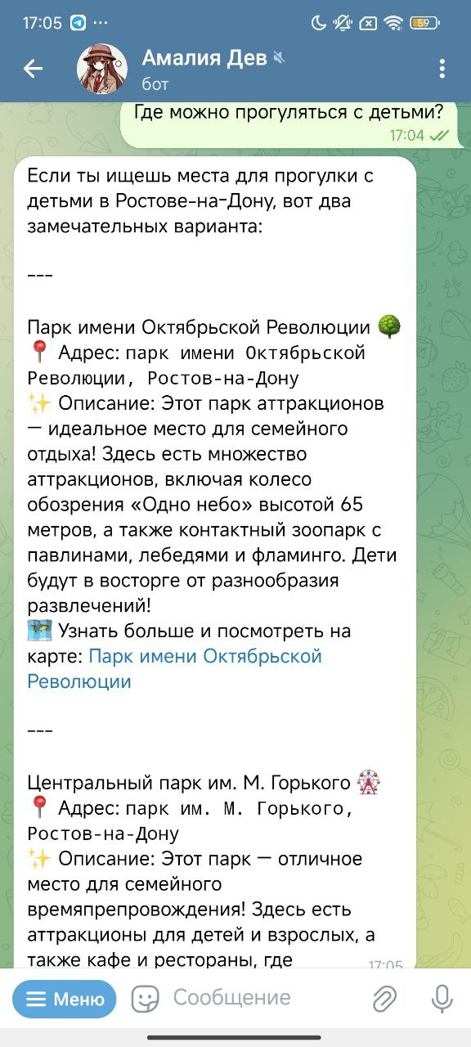
Events and AI

Slide 9
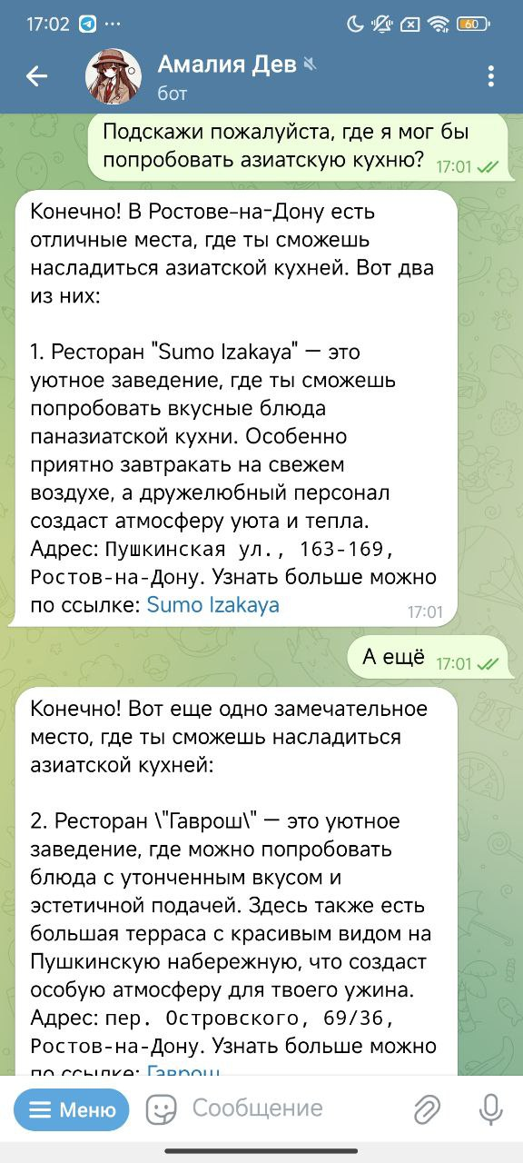
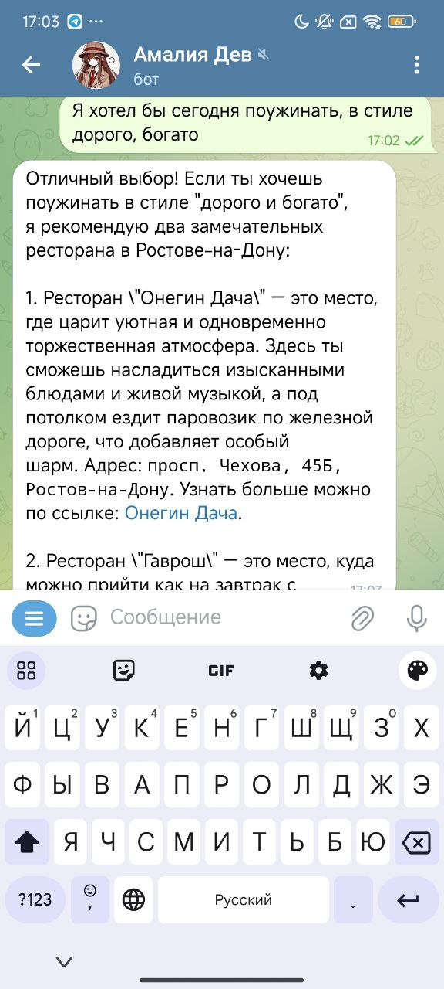
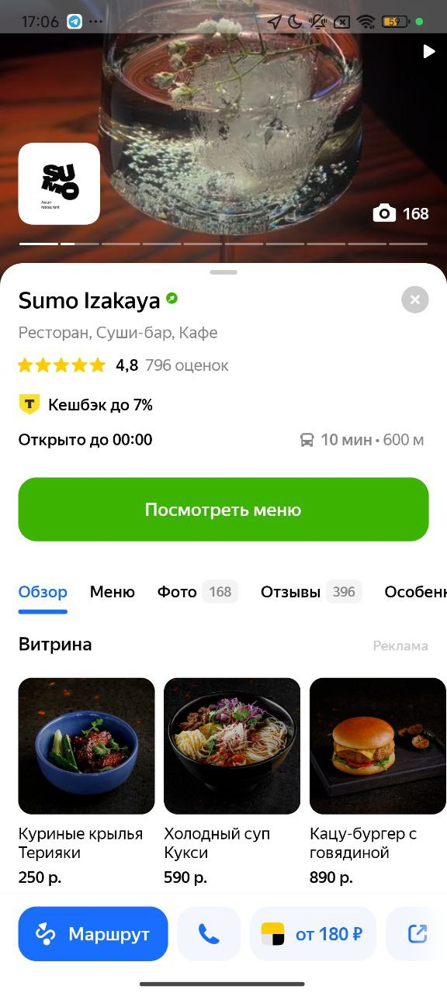
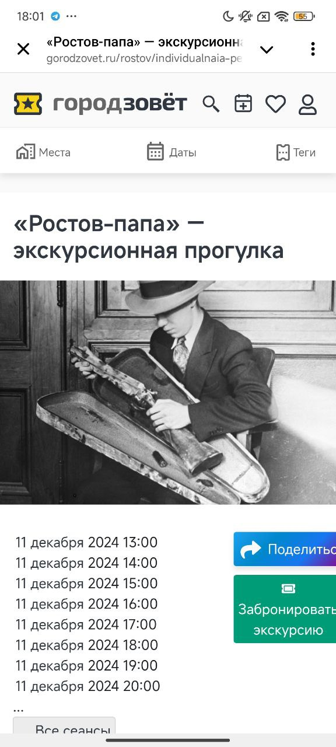
Персонализация

Slide 10
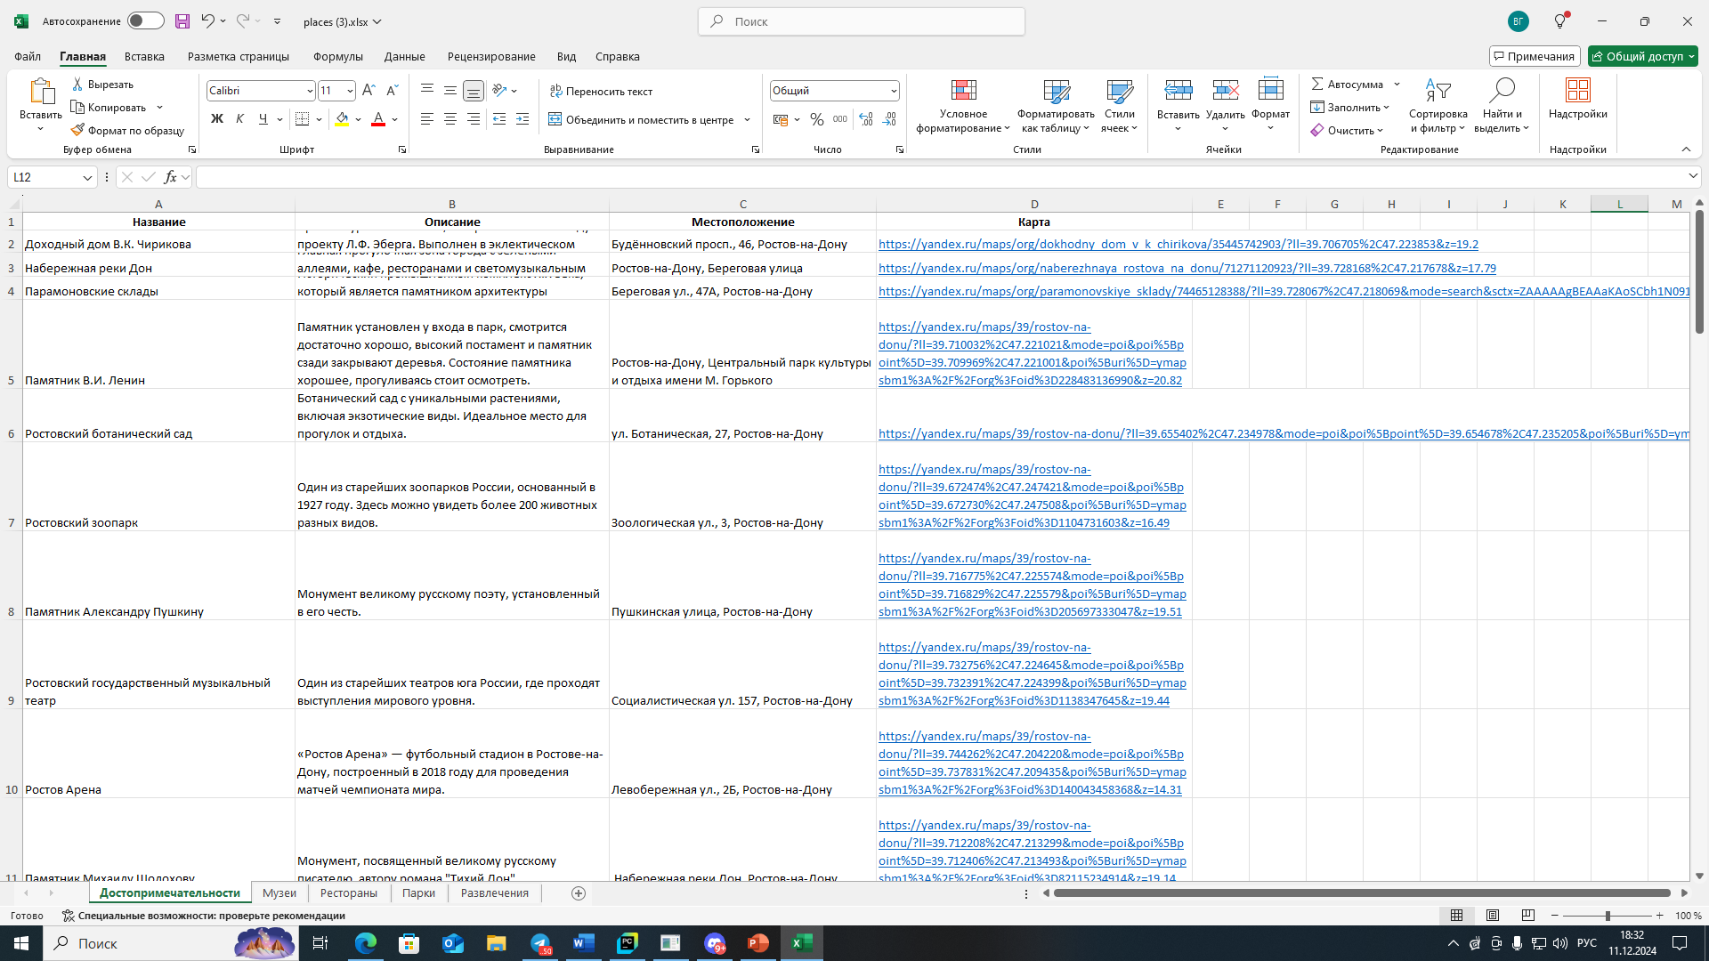
Доп обучение ИИ

Slide 11
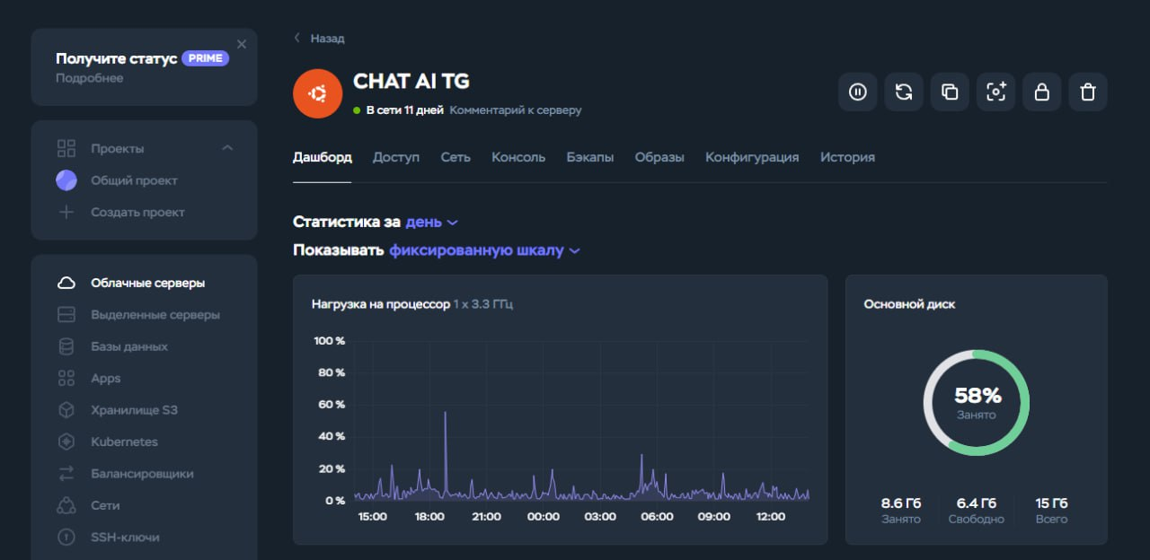
Загрузка на сервер

Slide 12
Спасибо за внимание
No Name Team

